Slide 1




برنامج دعم التعلمات الأساس
رياضيات--
المستوى
1
الفترة 1
الحصة 3
نسخة تجريبية

Slide 2









أيقونات توجيهية
أصغي إلى أستاذي وألاحظ ما يفعله.
أُحَضِّرُ لوازمي المدرسية قبل بداية الدرس.
العمل الجماعي
العمل في مجموعات صغرى
المناولة والألعاب
العمل الثنائي
عمل فردي على الكراسة
هذا النشاط مرتبط بتوظيف الألواح.

Slide 3



أهداف الحصة
في نهاية الحصة سيكون 80% من التلاميذ قادرين على:
تعرف الخطوط وتصنيفها إلى عمودي – أفقي - مائل
تعرف وإكمال متتالية منطقية حسب خاصية اللون
العد الشفوي تصاعديا

Slide 4





الإعداد المادي للأستاذ(ة)
المذكرة اليومية
عدة المناولة
العرض الرقمي

Slide 5

هيكلة الحصة
1 – نشاط اعتيادي
قصة عدد: العدد 3
10 min
2 –نشاط التفكير المنطقي
تعرف وتسمية الخطوط: عمودي/ أفقي/مائل
تعرف وإكمال متسلسلة منطقية حسب اللون
20 min
20 min
3 –أنشطة التهيئة لمهارات العد و الحساب
العد تصاعديا ابتداء من عدد مخالف ل 1
4 –عمل فردي على الكراسة
الإنجاز- التصحيح
10 min
10 min
5 –لعبة
البحث عن الدخيل

Slide 6


ألعاب | أنشطة التهيئة لمهارات العد والحساب | نشاط التفكير المنطقي | نشاط اعتيادي | افتتاح الحصة
مرحبا بكم أعزائي سنبدأ حصة اليوم، انتبهوا جيدا
مرحبا بكم أبنائي الأعزاء

Slide 7






ألعاب | أنشطة التهيئة لمهارات العد والحساب | نشاط التفكير المنطقي | نشاط اعتيادي | افتتاح الحصة
ضعوا اللوحة والقلم والكراسة في القمطر، سنحتاجها في هذه الحصة.
كراسة
قلم الرصاص
لوحة

Slide 8

ألعاب | أنشطة التهيئة لمهارات العد والحساب | نشاط التفكير المنطقي | نشاط اعتيادي | افتتاح الحصة
اليوم سنرى أيقونة "أطلب الإذن قبل التحدث" وهي تعني أن على كل من يريد التحدث أن يطلب الإذن وذلك برفع اليد هكذا.
سيمكننا ذلك من احترام بعضنا البعض ومن حسن الإنصات لبعضنا البعض.
أطلب الإذن قبل التحدث
سيفوز التلاميذ الذين يلتزمون بهذه السلوك بنجمة التميز

Slide 9
نشاط اعتيادي
قصة عدد : العدد 3

Slide 10

ألعاب | أنشطة التهيئة لمهارات العد والحساب | نشاط التفكير المنطقي | نشاط اعتيادي | افتتاح الحصة
  أبنائي الأعزاء، رأينا بالأمس قصصا عن العدد 2. اليوم وبنفس الطريقة ستحكون لي قصصا عن العدد 3.
  من يريد أن يحكي لنا قصة عن العدد 3؟
  يحرص الأستاذ(ة) على إعطاء الفرصة لأكبر عدد من المتعلمين ويشجعهم على المشاركة ولو باللغة الأم.

Slide 11
نشاط التفكير المنطقي
تعرف وتسمية الخطوط: عمودي/ أفقي/مائل
تعرف وإكمال متسلسلة منطقية حسب اللون

Slide 12
ألعاب | أنشطة التهيئة لمهارات العد والحساب | نشاط التفكير المنطقي | نشاط اعتيادي | افتتاح الحصة
  نستمر في التعرف على الخطوط: عمودي – أفقي وسنرى اليوم أيضا الخط المائل
  تتم نمذجة النشاط باستخدام وضعية المسطرة أو القلم على الطاولة عمودية و أفقية ثم مائلة

Slide 13
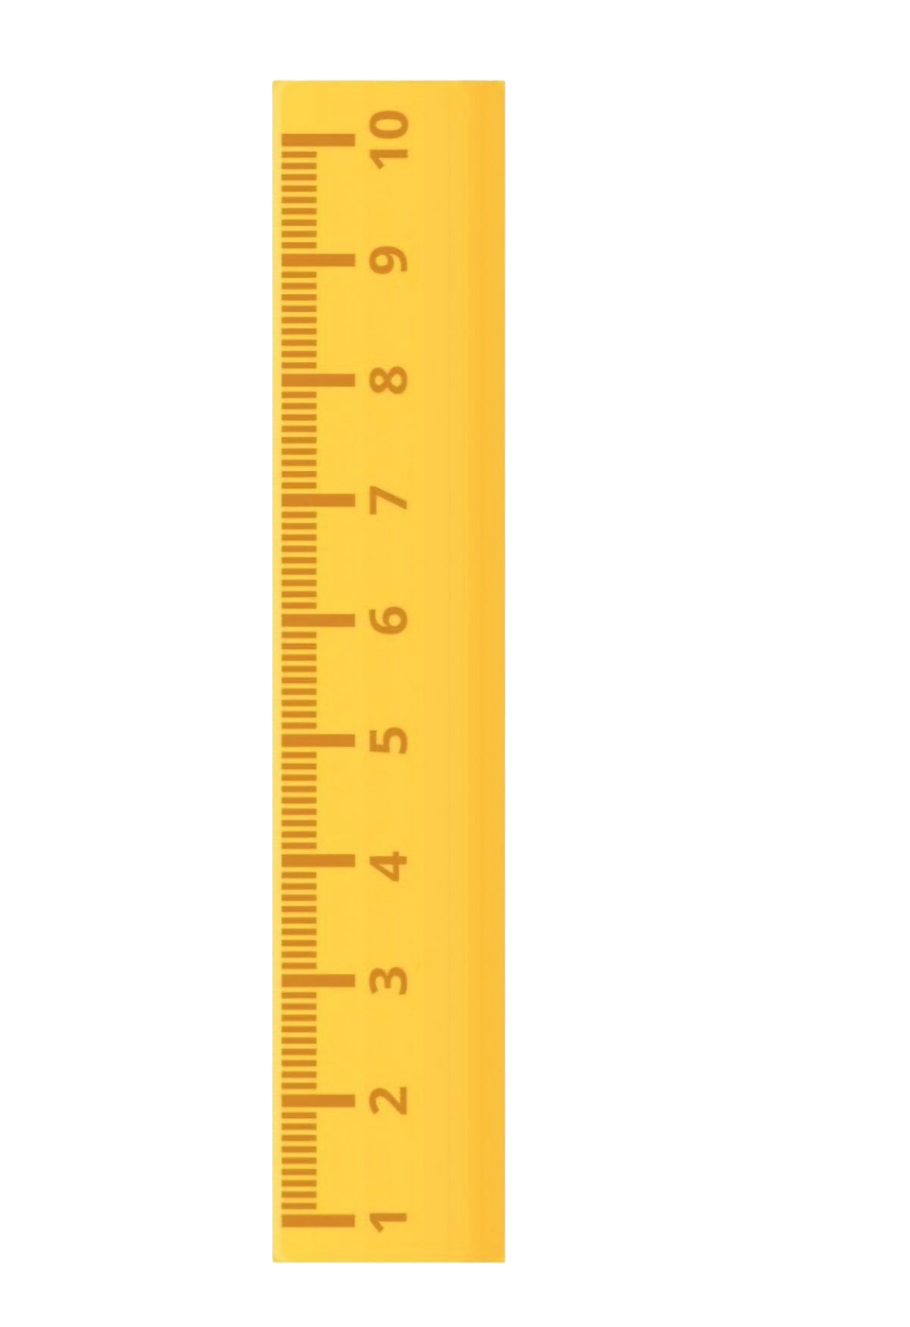
ألعاب | أنشطة التهيئة لمهارات العد والحساب | نشاط التفكير المنطقي | نشاط اعتيادي | افتتاح الحصة
  إذن هذا خط عمودي
  يتم الترديد: خط عمودي

Slide 14
ألعاب | أنشطة التهيئة لمهارات العد والحساب | نشاط التفكير المنطقي | نشاط اعتيادي | افتتاح الحصة
  إذن هذا خط أفقي
  يتم الترديد: خط أفقي

Slide 15
ألعاب | أنشطة التهيئة لمهارات العد والحساب | نشاط التفكير المنطقي | نشاط اعتيادي | افتتاح الحصة
  إذن هذا خط مائل
  يتم الترديد: خط مائل

Slide 16
ألعاب | أنشطة التهيئة لمهارات العد والحساب | نشاط التفكير المنطقي | نشاط اعتيادي | افتتاح الحصة
  وهذا أيضا خط مائل
  يتم الترديد: خط مائل

Slide 17



ألعاب | أنشطة التهيئة لمهارات العد والحساب | نشاط التفكير المنطقي | نشاط اعتيادي | افتتاح الحصة
  الآن خذوا مسطراتكم وستضعونها على الطاولة أفقيا (عند سماع "أفقي") أو عموديا (عند سماع" عمودي") أو مائلا (عند سماع "مائل").
  يتم التكرار بالعدد الكافي الذي يسمح بأخذ نظرة عن تحقق الفهم.
  يتم تقديم التغذية الراجعة مباشرة بعد كل محاولة.

Slide 18
ألعاب | أنشطة التهيئة لمهارات العد والحساب | نشاط التفكير المنطقي | نشاط اعتيادي | افتتاح الحصة
  خذوا من جديد أشكالكم الهندسية. ستعملون في ثنائيات وتقومون بتصنيفها حسب خاصية اللون.
  يتجول الأستاذ(ة) لتقديم التغذية الراجعة.

Slide 19


ألعاب | أنشطة التهيئة لمهارات العد والحساب | نشاط التفكير المنطقي | نشاط اعتيادي | افتتاح الحصة
  سأعرض عليكم مجموعة من المتسلسلات المنطقية ستقومون ببنائها

Slide 20
ألعاب | أنشطة التهيئة لمهارات العد والحساب | نشاط التفكير المنطقي | نشاط اعتيادي | افتتاح الحصة
  المتسلسلة الأولى:
  يقرأ الأستاذ(ة) المتسلسلة بالترتيب معتمدا معيار اللون: أزرق – أخضر – أزرق.....
  يدعو الأستاذ(ة) أحد المتعلمين لقراءتها.
  ثم يأمر ببنائها باستعمال الأشكال الهندسية
  يمر الأستاذ لتقديم التغذية الراجعة

Slide 21
ألعاب | أنشطة التهيئة لمهارات العد والحساب | نشاط التفكير المنطقي | نشاط اعتيادي | افتتاح الحصة
  المتسلسلة الثانية:
  يقرأ الأستاذ(ة) المتسلسلة بالترتيب معتمدا معيار اللون: أزرق – أحمر – أزرق.....
  يدعو الأستاذ(ة) أحد المتعلمين لقراءتها.
  ثم يأمر ببنائها باستعمال الأشكال الهندسية
  يمر الأستاذ لتقديم التغذية الراجعة

Slide 22
ألعاب | أنشطة التهيئة لمهارات العد والحساب | نشاط التفكير المنطقي | نشاط اعتيادي | افتتاح الحصة
  المتسلسلة الثالثة:
  يقرأ الأستاذ(ة) المتسلسلة بالترتيب معتمدا معيار اللون: أزرق – أحمر – أزرق.....
  يدعو الأستاذ(ة) أحد المتعلمين لقراءتها.
  ثم يأمر ببنائها باستعمال الأشكال الهندسية
  يمر الأستاذ لتقديم التغذية الراجعة

Slide 23
ألعاب | أنشطة التهيئة لمهارات العد والحساب | نشاط التفكير المنطقي | نشاط اعتيادي | افتتاح الحصة
  المتسلسلة الرابعة:
  يقرأ الأستاذ(ة) المتسلسلة بالترتيب معتمدا معيار اللون: أزرق – أحمر – أزرق.....
  يدعو الأستاذ(ة) أحد المتعلمين لقراءتها.
  ثم يأمر ببنائها باستعمال الأشكال الهندسية
  يمر الأستاذ لتقديم التغذية الراجعة

Slide 24
ألعاب | أنشطة التهيئة لمهارات العد والحساب | نشاط التفكير المنطقي | نشاط اعتيادي | افتتاح الحصة
  الآن خذوا بطاقات ألوانكم. سأعرض عليكم متسلسلات منطقية وفي كل مرة ترفعون اللون الناقص.

Slide 25
ألعاب | أنشطة التهيئة لمهارات العد والحساب | نشاط التفكير المنطقي | نشاط اعتيادي | افتتاح الحصة
  التصحيح

Slide 26
ألعاب | أنشطة التهيئة لمهارات العد والحساب | نشاط التفكير المنطقي | نشاط اعتيادي | افتتاح الحصة
  ما هو اللون الناقص في هذه المتسلسلة.

Slide 27
ألعاب | أنشطة التهيئة لمهارات العد والحساب | نشاط التفكير المنطقي | نشاط اعتيادي | افتتاح الحصة
  التصحيح

Slide 28
ألعاب | أنشطة التهيئة لمهارات العد والحساب | نشاط التفكير المنطقي | نشاط اعتيادي | افتتاح الحصة
  ما هو اللون الناقص في هذه المتسلسلة.

Slide 29
ألعاب | أنشطة التهيئة لمهارات العد والحساب | نشاط التفكير المنطقي | نشاط اعتيادي | افتتاح الحصة
  التصحيح

Slide 30
أنشطة التهيئة لمهارات العد والحساب
العد تصاعديا ابتداء من عدد مخالف ل 1

Slide 31
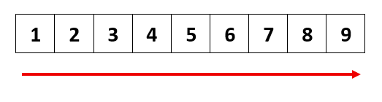
ألعاب | أنشطة التهيئة لمهارات العد والحساب | نشاط التفكير المنطقي | نشاط اعتيادي | افتتاح الحصة
  الآن سنلعب لعبة حجلة الأعداد من خلال القفز وقراءة الأعداد على الشريط العددي .
  يقدم الأستاذ(ة) النشاط متتبعا خطوات الملحق 1

Slide 32
عمل فردي على الكراسة
تمارين على الكراسة

Slide 33
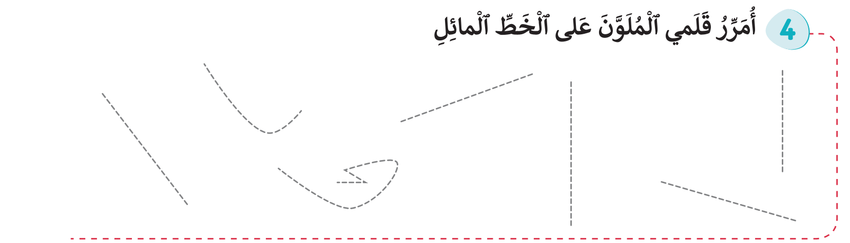
ألعاب | أنشطة التهيئة لمهارات العد والحساب | نشاط التفكير المنطقي | نشاط اعتيادي | افتتاح الحصة
  خدوا كراساتكم سننجز التمرين 4 الصفحة 2 من كراسة الرياضيات.
  يقرأ الأستاذ(ة) التعليمة ويشرحها.

Slide 34
ألعاب | أنشطة التهيئة لمهارات العد والحساب | نشاط التفكير المنطقي | نشاط اعتيادي | افتتاح الحصة
  لاحظوا كيف سأمرر على الخط المائل بالأحمر.
  جاء دوركم للقيام بنفس الطريقة ابحثوا عن كل الخطوط المائلة ومرروا عليها باللون الأحمر.

Slide 35
لعبة:البحث عن الدخيل
التعرف على العنصر الدخيل وتمييزه باعتماد خاصية اللون

Slide 36

ألعاب | أنشطة التهيئة لمهارات العد والحساب | نشاط التفكير المنطقي | نشاط اعتيادي | افتتاح الحصة
  نعود من جديد للعبة البحث عن الدخيل، من يريد أن يلعب.
  ينظم الأستاذ(ة) مسابقة بين ثنائيات. الفائز هو الأسرع في إيجاد أكبر عدد من العناصر الدخيلة.
  يعمل الأستاذ(ة) ما أمكن على اختيار عناصر لم تشارك بالأمس.
ٍٍ

Slide 37


ألعاب | أنشطة التهيئة لمهارات العد والحساب | نشاط التفكير المنطقي | نشاط اعتيادي | افتتاح الحصة
  أين هو العنصر الدخيل؟
ٍٍ

Slide 38
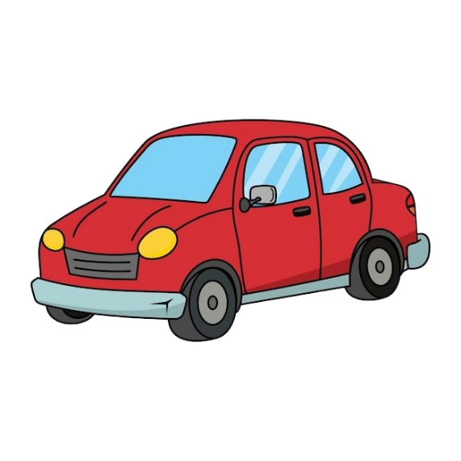

ألعاب | أنشطة التهيئة لمهارات العد والحساب | نشاط التفكير المنطقي | نشاط اعتيادي | افتتاح الحصة
  أين هو العنصر الدخيل؟
ٍٍ

Slide 39


ألعاب | أنشطة التهيئة لمهارات العد والحساب | نشاط التفكير المنطقي | نشاط اعتيادي | افتتاح الحصة
  أين هو العنصر الدخيل؟
ٍٍ

Slide 40


ألعاب | أنشطة التهيئة لمهارات العد والحساب | نشاط التفكير المنطقي | نشاط اعتيادي | افتتاح الحصة
  أين هو العنصر الدخيل؟
ٍٍ

Slide 41










ألعاب | أنشطة التهيئة لمهارات العد والحساب | نشاط التفكير المنطقي | نشاط اعتيادي | افتتاح الحصة
  أين هو العنصر الدخيل؟
ٍٍ

Slide 42


ألعاب | أنشطة التهيئة لمهارات العد والحساب | نشاط التفكير المنطقي | نشاط اعتيادي | افتتاح الحصة
  أين هو العنصر الدخيل؟
ٍٍ

Slide 43

ألعاب | أنشطة التهيئة لمهارات العد والحساب | نشاط التفكير المنطقي | نشاط اعتيادي | افتتاح الحصة
  أين هو العنصر الدخيل؟
ٍٍ

Slide 44
تبصر الحصة
- تسجيل الملاحظات حول سير الحصة على المذكرة اليومية؛
- تسجيل نسبة التحكم التقديرية من أهداف الحصة.

Slide 45
الملحق1

Slide 46
القفز على الشريط العددي
يتم رسم 3 أشرطة وتوزيع المتعلمين إلى 3 مجموعات (أو أكثر حسب العدد). كل مجموعة يتناوب أفرادها على العد تصاعديا على الشريط العددي؛ بحيث يرفع ممثل المجموعة بطاقة العدد ويقف المتعلم المشارك على الخانة المناسبة قبل الانتقال تصاعديا على الشريط العددي مع ذكر الأعداد التي يقف عليها في كل مرة.
لإضفاء المرح على اللعبة يمكن تنويع أشكال القفز: على رجل واحدة – برجلين – قفزة الأرنب أو الضفدعة – الرابح هو الذي يقرأ بشكل صحيح جميع الأعداد ويقفز وفق المطلوب.

